Slide 1
Mavzu: Materialshunoslik asoslari. Materiallarining tarkibi va tuzilishi. Temir va uning qotishmalari.
Reja:
1. Materialshunoslik fanining maqsadi
2. Metallar va ularning asosiy xossalari
3. Metall va qotishmalarning kristallanishi
4. Temir-uglerod qotishmalari

Slide 2
1. Materialshunoslik fanining maqsadi
Materiallar tarkibi, tuzilishi, xossasi, ishlatilishi va markalanishi hamda ular orasidagi o'zaro bog'liqlikni, shuningdek, yuqoridagi parametrlarni turli omillar ta'sirida o'zgarish qonuniyatlarini o'rganadi.
Materiallar ikki xil bo'ladi: 'metall va nometall materiallar. Hozirgi vaqtda metallar va ulaming qotishmalari ishlatilishiga ko'ra keng tarqalgan va universal material hisoblanadi. . Zamonaviy hayotni, ularsiz tasavvur qilish qiyin. Ming yillar avval inson metallardan foydalanishni va ularni tabiiy birikmalardan olishni o'rganib olgan. Mendeleyev davriy sistemasining to'rtdan uch qismini metallar tashkil etadi.
«Materialshunoslik» faniga XIX asrning oxirida asos solingan. Texnika, texnologiya va ishlab chiqarishni, bu fansiz tasavvur etish qiyin. Bu fanning taraqqiy etishiga asos solgan birinchi olimlardan biri M.V.Lomonosovdir. «Materialshunoslik» fanining asosini metallar tashkil etadi.

Slide 3
2. Metallar va ularning asosiy xossalari.
,
Hamma metall va qotishmalami ikkita guruhga bo'Iish qabul qilingan:
1. qora metall va qotishmalar guruhi - ularga temir va uning qotishmalari kiradi. Texnik toza temirdan kamdan-kain hollarda foydalaniladi. Shuning uchun uning uglerod (C) bilan hosil qilgan qotishmasi sanoatda ko'proq ishlatiladi. Temir-uglerod qotishmalai·iga misol qilib, asosan, po'lat va cho'yanlarni keltirish mumkin;
2. rangli metall va qotishmalar guruhi - ularga aluminiy (Al), mis (Cu), nikel (Ni), titan (Ti), magniy (Mg), qo'rg'oshin (Pb), rux (Zn), qalay (Sn), oltin (Au), kumush (Ag), platina (Pt), kobalt (Co), xrom (Cr), molibden (Mo), volfram (W) va boshqa metallar hainda ularning qotishmalari kiradi.
Hamma ishlab chiqarilayotgan metallarning taxminan 80-85% ini qora metallar, 15-20% esa rangli metallar tashkil etadi.

Slide 4
Metall va qotishmalarning. tuzilishini makro va mikrotahlil, rentgen, shuningdek, defektoskopiya (rentgen, magnit, ultratovush va boshqa) usullari bilan tadqiq qilinadi.
Makrotahlil (makroanaliz) usuli bilan makrostruktura, ya'ni oddiy ko'z bilan yoki lupa yordamida ko'rinadigan struktura o'rganiladi. Bun­ day yirik nuqsonlar, ya'ni darzlar, cho'kish chuqurchalari, gaz pufakchalari va boshqalar, shuningdek, aralashmalaming metallda notekis taqsimlanganligi aniqlanadi. Makrostruktura yordamida metallning singan joyi makroshlifi bo'yicha o'rganiladi. Makroshlif metall va qotishma namunasi bo'lib, uning bir tomoni jilvirlangan, yaxshilab moydan tozalangan, maxsus reaktivlar ta'sir ettirilgan bo'ladi va 5-10 maita kattalashtiriladigan lupa ostida kuzatiladi.
Magnit usulda magnitli metallardagi (po'lat, nikel va boshqalar) 2 mm gacha chuqurlikda joylashgan nuqsonlari aniqlanadi.
Ultratovushli usu! bilan amalda istalgan o'lchamdagi buyum va zagotovkalar metallning sifatini samarali tekshirish murnkin.

Slide 5
Metall va qotishmalarning flzik xossalari
Metallning fizik xossalariga uning rangi, zichligi, suyuqlanish temperaturasi, issiqlik o'tkazuvchanligi, issiqlikdan kengayuvchanligi, issiqlik sig'imi, elektr o'tkazuvchanligi, magnit xossalari va boshqalar kiradi.
Metallning suyuqlanish tefuperaturasi deb, uni qattiq holatdan suyuq holatga o'tadigan temperaturasiga aytiladi. Suyuqlanish temperaturasiga qarab, metallar qiyin suyuqlanadigan (volfram 3380°C, tantal 2970°C, titan l 670°C va boshqalar) va oson suyuqlanadigan (qalay 232°C, qo'r­ g'oshin 327°C, rux 419°C, aluminiy 660°C) metallarga bo'linadi.
Metall va qotishmalarning kimyoviy xossalari, bu ulaming oksidlanishga, tashqi muhit, havo namligi, kislota va boshqalaming ta'siridan yemirilishga qarshi tura olish xossalaridir. Aytib o'tilgan omillar ta'siri­ dan kimyoviy yemirilishga metallaming korroziyasi deyiladi.
Metall va qotishmalaming mexanik xossalari, ulaming tashqi kuch­ larga qarshilik ko'rsata olish xususiyatini belgilaydi. Mexanik xossalar metallarning kimyoviy tarkibi, strukturasi, texnologik ishlov berish usuli va boshqa omillarga bog'liq bo'ladi. Metallarning asosiy mexanik xossalarga mustahkamlik, qattiqlik, elastiklik, zarbiy qovushqoqlik kiradi.

Slide 6
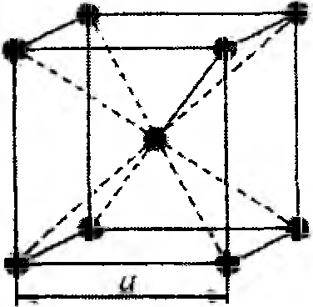
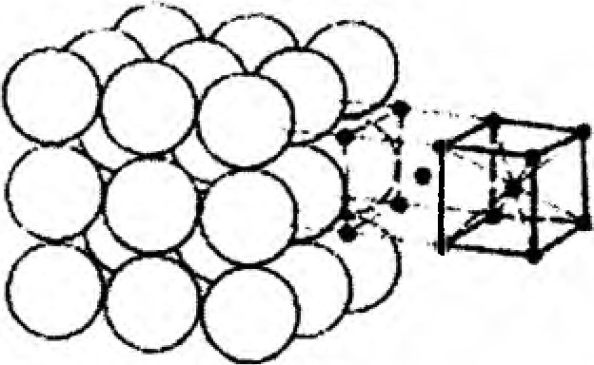
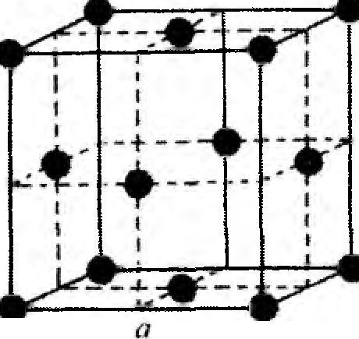
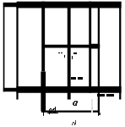
Metall va qotishmalarning kristallanishi
Metall va qotishmalaming suyuq holatdan qattiq holatga o'tish
jarayoni kristallanish deb ataladi.
Kristallanish bilan bog'liq bo'lgano'zgarishlar ko'p jihatdan metallaming xossalarini
belgilab beradi.
--,
1.1- rasm. Metallarning kristall panjarasi.
a - hajmi markazlashgan kub kristall panjara; b -yoqlari markazlashgan kub kris­tall panjara; d - zich upakovka qilingan olti yoqli prizma ko'rinishidagi geksago­nal panjara; a, d - panjara tavsifi.
Kristallanish jarayoni temperatura t ga bog'liq bo'lib, ma'lum vaqt t ichida sodir bo'ladi.
h

Slide 7
Bitta metallning turli shakllardagi kristall panjaralarga ega bo’lishiga allotropiya deyiladi.
Allotropik o‘zgarishlar temir, qalay, titan, kobalt kabi metallarda sodir bo’ladi. Mis, aluminiyda allotropik o ‘zgarishlar sodir bo’lmaydi
Allotropiyaning mohiyati shundan iboratki, qizdirilganda qattiq metallda yangi kristallanish markazlari paydo bo’ladi. Bu esa yangi panjara paydo bo’lishiga olib keladi. Panjara hosil bo’layotganda u qizdirilsa, issiqlik yutiladi, sovitilganda esa issiqlik ajralib chiqadi. Shuning uchun kristall panjara shakllanganda temperatura o‘zgarmas qoladi, egri chiziqdagi to‘g‘ri uchastka bu holatga mos keladi . Temirdagi allotropik o‘zgarishiar texnikada muhim ahamiyatga ega.

